Slide 1

Дипломный проект на тему:
Руководитель дипломного проекта:Калашникова О. А.

Slide 2
Цель, задачи:
ЦЕЛЬ:
Разработка программного комплекса для автоматизации учёта доходов и расходов малого бизнеса, включающего планирование бюджета, план-факт анализ и интерактивную отчётность с локальным хранением данных.
ЗАДАЧИ ПРОЕКТА:
- Разработка модульной системы учёта доходов и расходов
- Автоматизация план-факт анализа бюджета
- Создание интерактивной отчётности и визуализации
- Обеспечение локальной работы без интернета

Slide 3
Модули выполняли
Лиляков Павел Викторович
Модуль: Учёт операций
Самаричева Елена Андреевна
Модуль: Планирование бюджета
Кузьминов Максим Сергеевич
Модуль: Аналитика
Мамырбаева Айгерим Бактыяровна
Модуль: Справочники

Slide 4
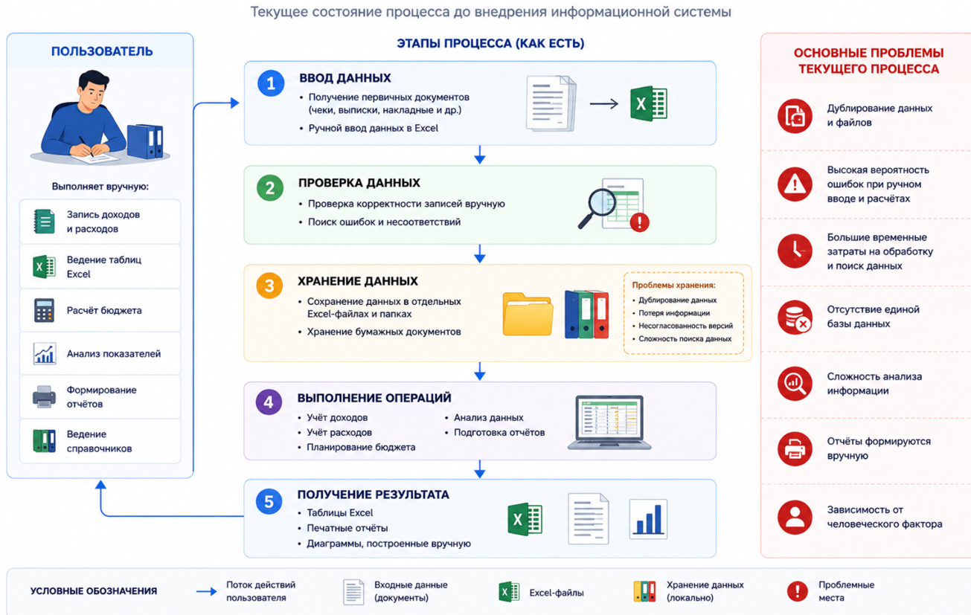
МОДЕЛЬ БИЗНЕС-ПРОЦЕССОВ

Slide 5
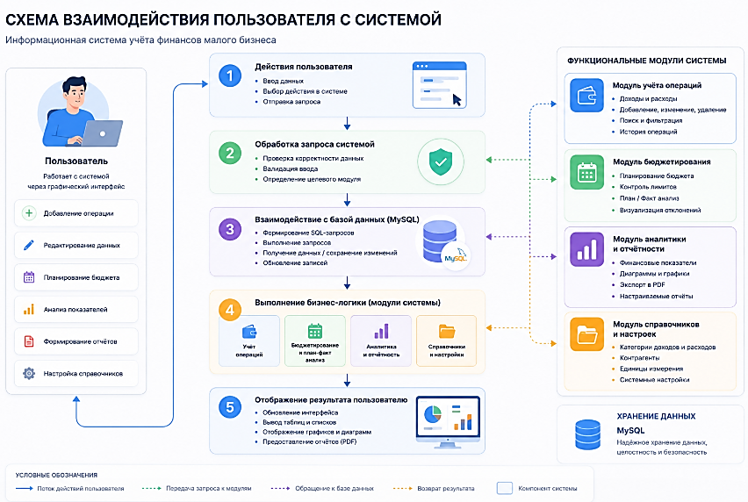
МОДЕЛЬ БИЗНЕС-ПРОЦЕССОВ

Slide 6
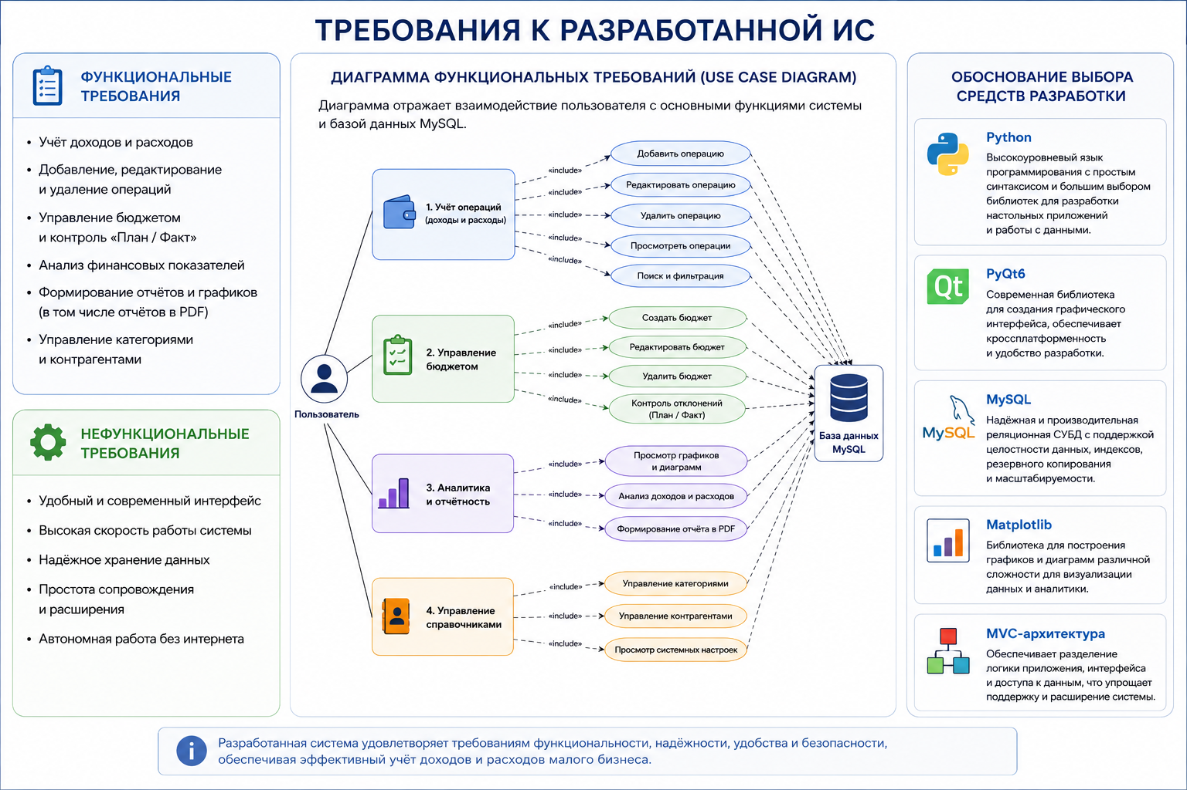
ТРЕБОВАНИЯ К РАЗРАБОТАННОЙ ИС

Slide 7
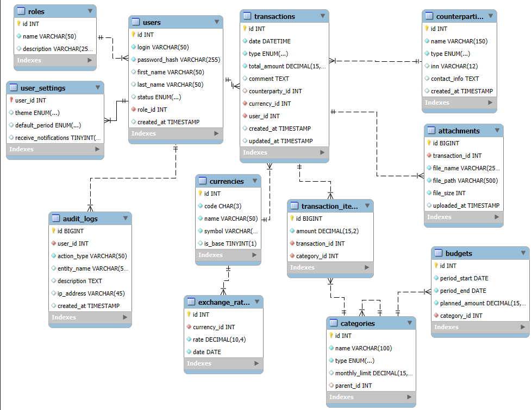
ИНФОРМАЦИОННОЕ ОБЕСПЕЧЕНИЕ

Slide 8
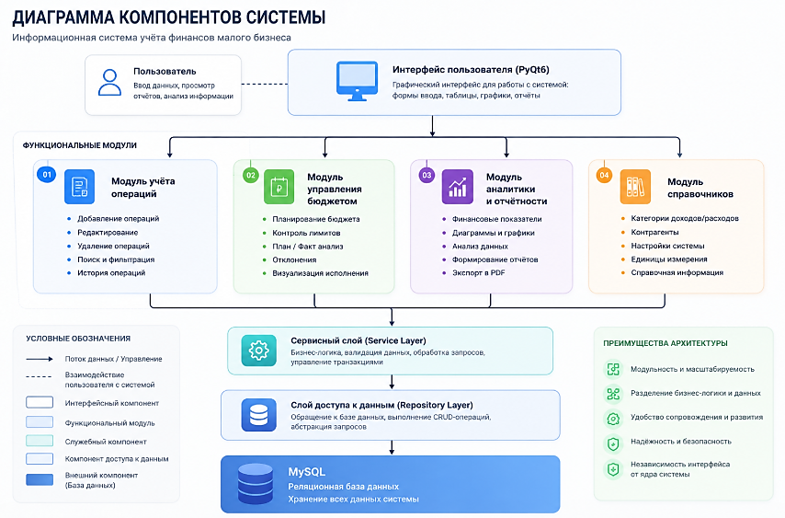
ПРОГРАММНОЕ ОБЕСПЕЧЕНИЕ

Slide 9
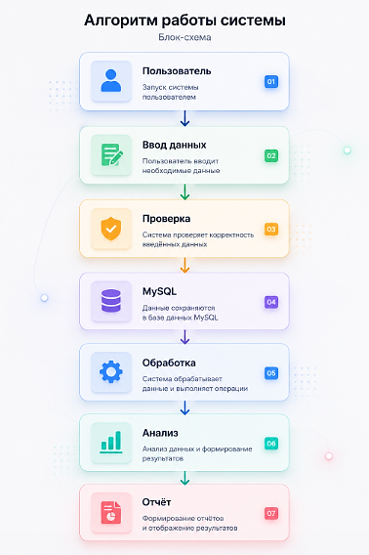
МЕТОДЫ, МОДУЛИ И АЛГОРИТМЫ

Slide 10
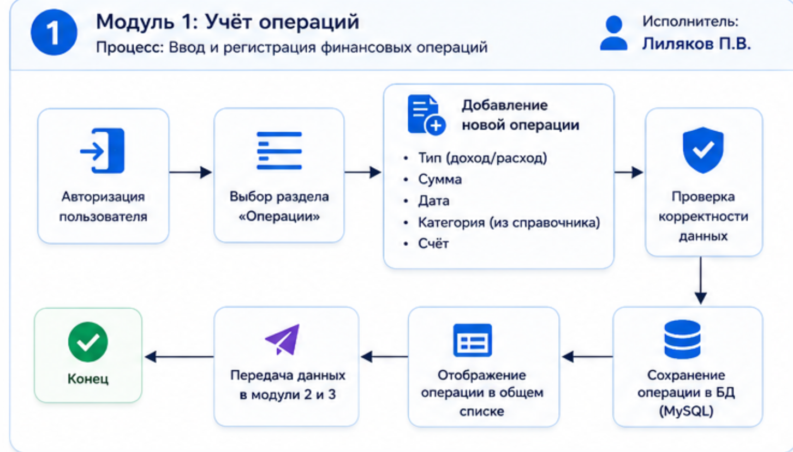
модуль учета операций

Slide 11
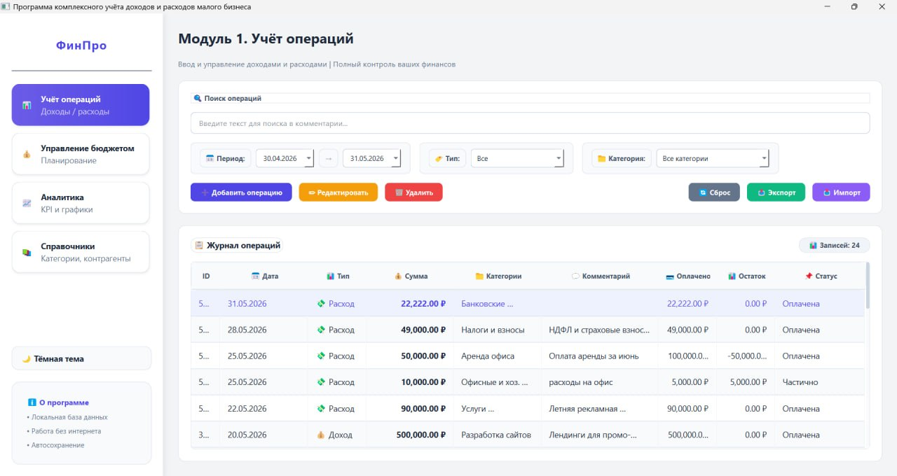
модуль учета операций

Slide 12
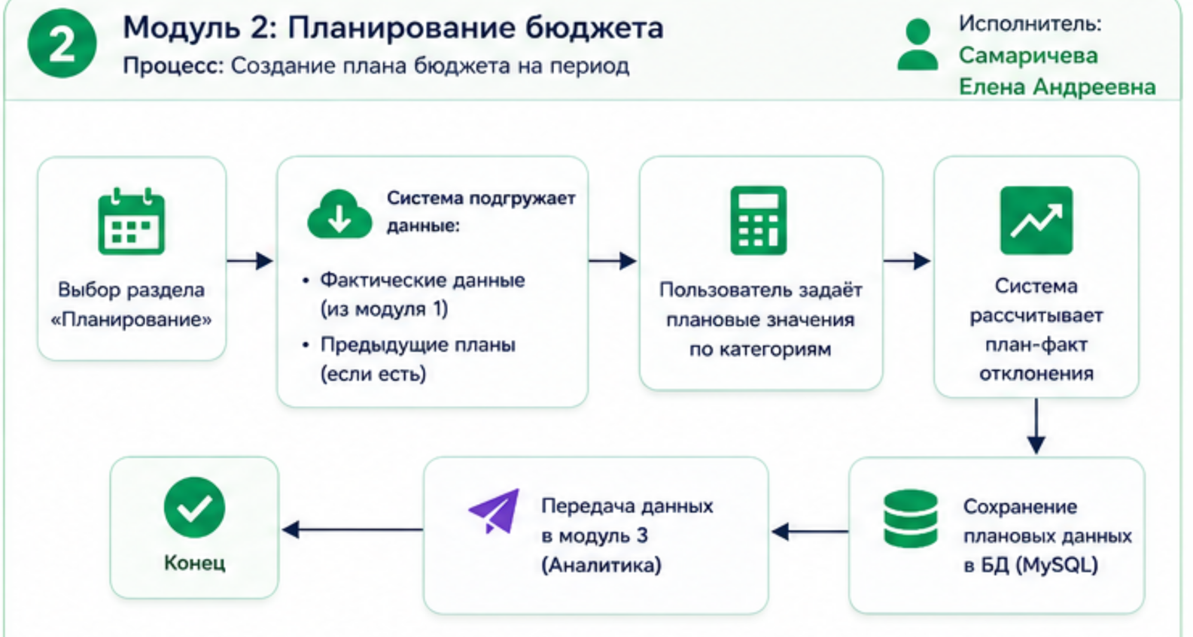
Модуль планирование и контроль бюджета

Slide 13
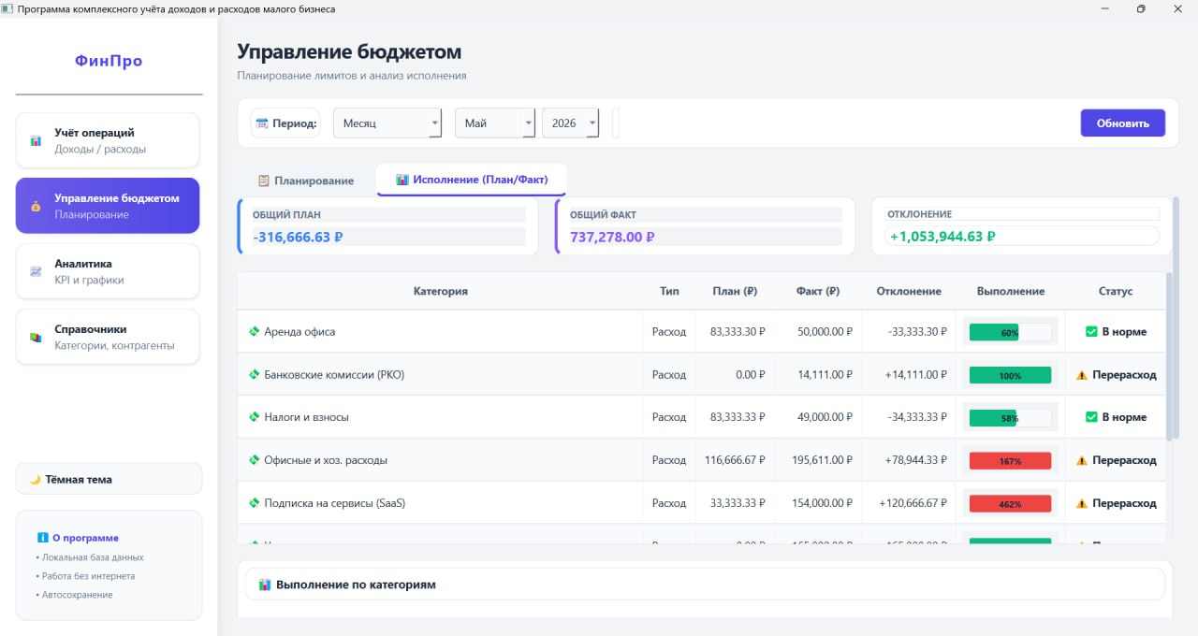
модуль планирования

Slide 14
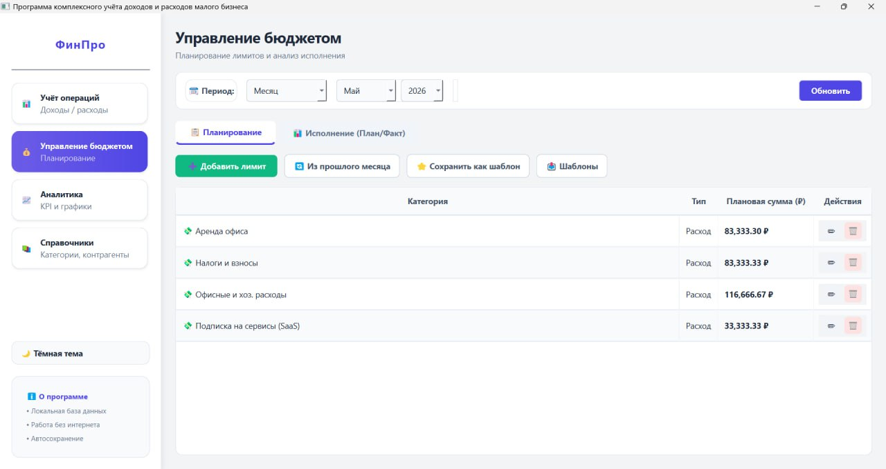
модуль планирования

Slide 15
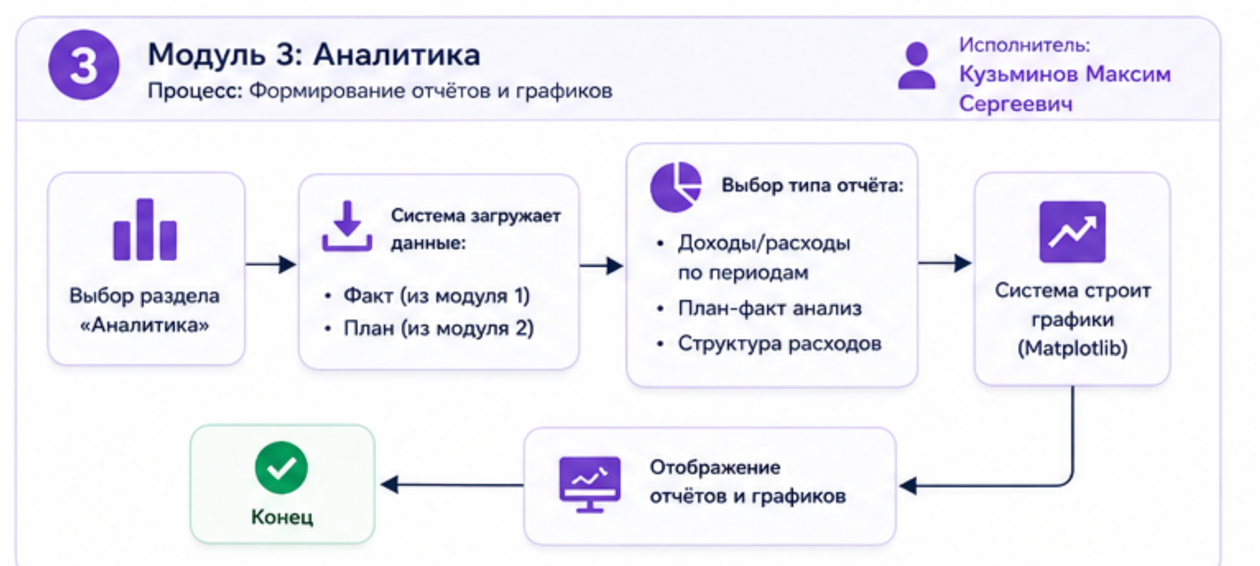
Модуль аналитики и отчетности

Slide 16
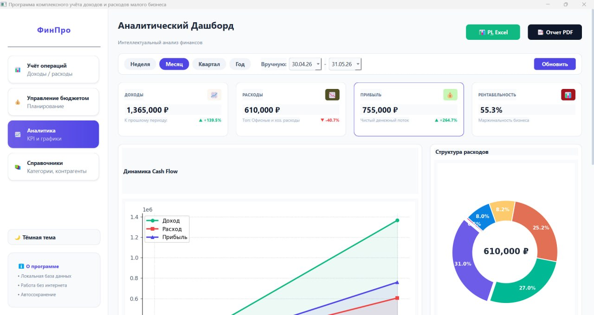
Модуль аналитики и

Slide 17
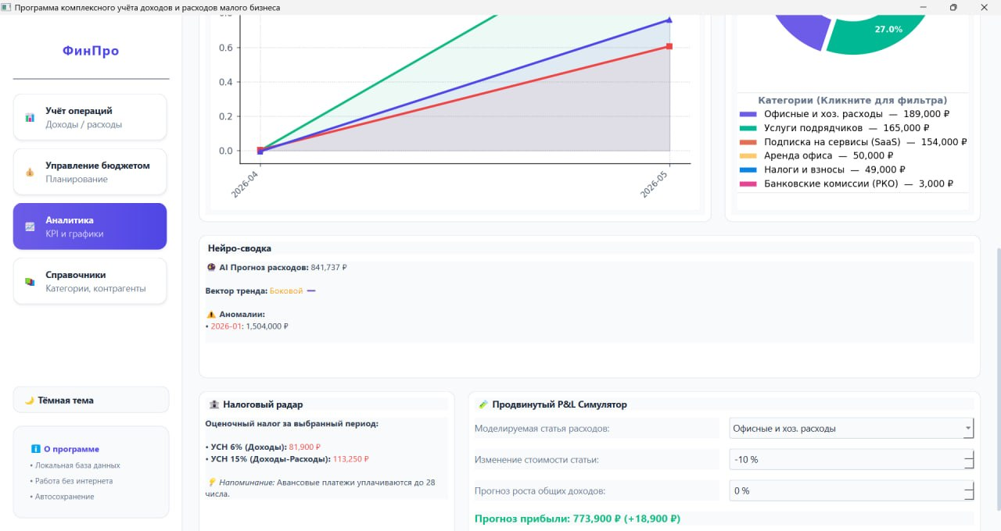
Модуль аналитики и

Slide 18
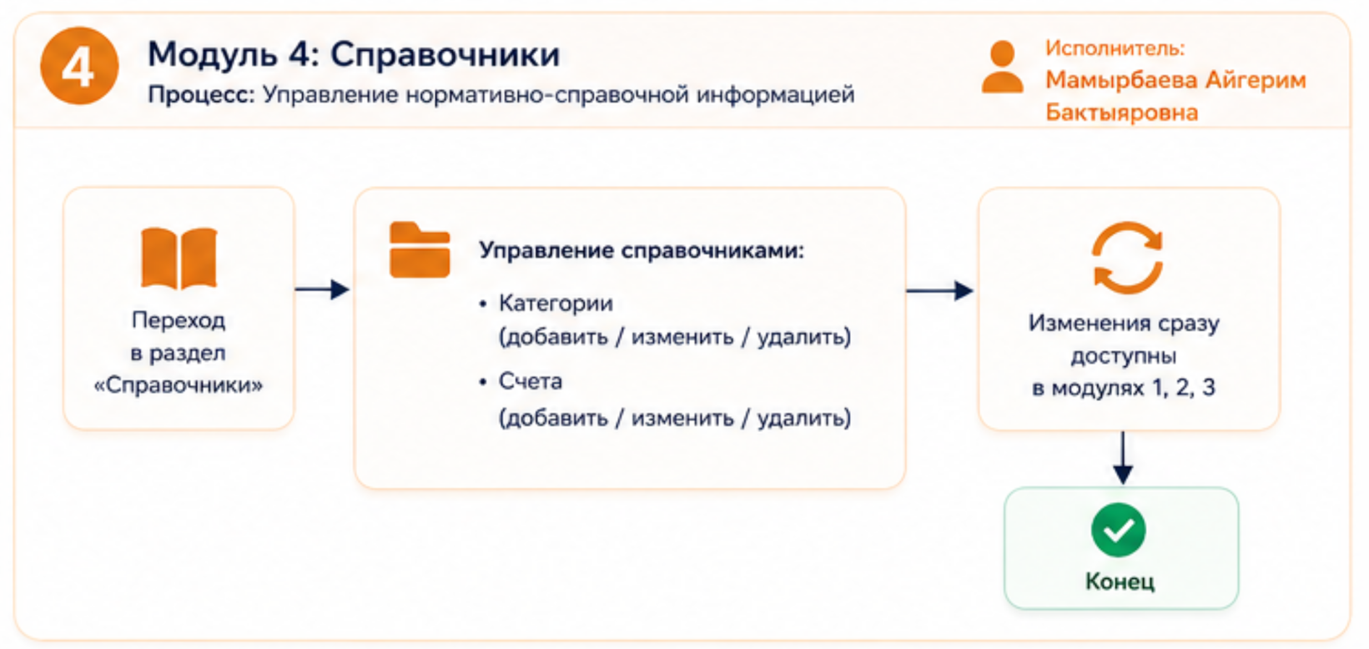
Модуль справочников и контрагентов

Slide 19
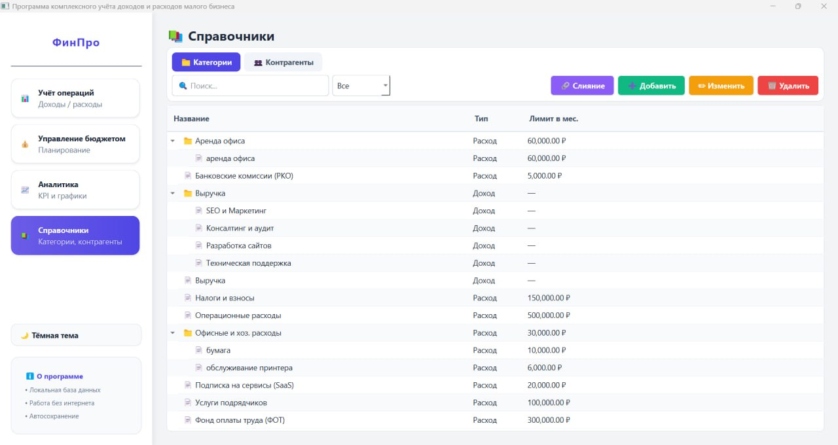
Модуль справочников

Slide 20
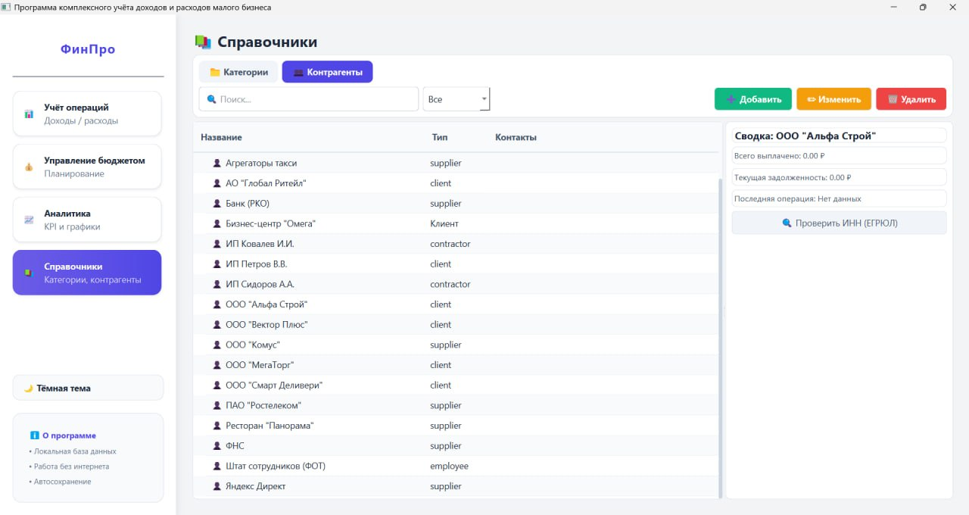
Модуль справочников

Slide 21
ЗАКЛЮЧЕНИЕ
Полученные результаты:
разработана информационная система;
реализованы 4 программных модуля;
разработана БД MySQL;
реализованы аналитика и отчётность;
Результаты внедрения проекта в предприятие:
инвестиции 83 600 руб., годовая экономическая выгода 12 000 руб., срок окупаемости 2.5 года.
Итог:
Цель дипломного проекта достигнута полностью.

